Slide 1
Реализация кредитного калькулятора
Название проекта: Кредитный калькулятор на Android Цель: Реализация Android-приложения для расчета ежемесячного платежа по кредиту с возможностью передачи данных между экранами.

Slide 2

РЕАЛИЗАЦИЯ приложения
Авторизация пользователя (MainActivity)
Ввод логина и пароля.
Проверка и сохранение данных с использованием SharedPreferences.
Переход к CreditCalculator после успешного входа.
Калькулятор кредита (CreditCalculator)
SeekBar для выбора суммы
EditText для ввода срока кредита
AppCompatButton для запуска расчётов
Передача данных при помощи Intent и Shared Preferences
Отображение результатов (RachetActivity)
Получение данных
Заполнение полей с рассчитанными платежом.
Кнопка возврата в MainActivity с очисткой данных авторизации.

Slide 3
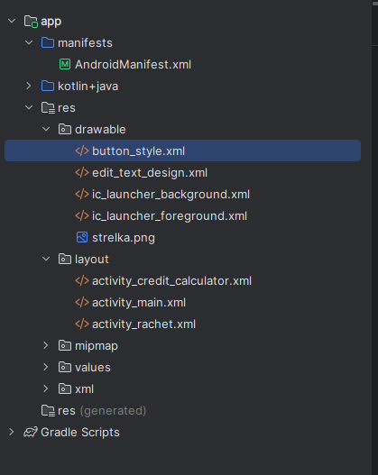
СХЕМА КЛАССОВ
MainActivity – экран регистрации RachetActivity – экран расчета CreditCalculator – экран калькулятора

Slide 4
Производительность
Используется ленивый расчет – расчет выполняется только по нажатию кнопки.
Минимизировано количество запросов в SharedPreferences.
Логика расчета оптимизирована через when, избегая вложенных if.
Передача данных через Intent – стандартный способ, не требующий дополнительных ресурсов.

Slide 5
Используемые технологии и решения
Язык: Kotlin Среда разработки: Android Studio Архитектурный подход: MVC Методы хранения данных: SharedPreferences UI-компоненты: SeekBar, EditText, AppCompatButton, Toast, Snackbar
Почему не использовались сторонние библиотеки?
Для простых расчетов и передачи данных нет необходимости в DI (Dagger/Hilt) или LiveData.
SQLite/Room не используется, так как данные пользователя хранятся временно.
ViewModel не применен, так как логика расчета проста и не требует сохранения состояния.

Slide 6

ВЫВОД
Приложение реализует кредитный калькулятор с простым и понятным интерфейсом. Архитектура MVC позволяет легко масштабировать приложение. Выбранные решения обеспечивают простоту, эффективность и производительность. В будущем можно добавить графики платежей, API для получения актуальных процентных ставок и поддержку базы данных для сохранения истории расчетов.

